Slide 1



PHÒNG GIÁO DỤC VÀ ĐÀO TẠO QUẬN LONG BIÊN
TRƯỜNG MẦM NON NẮNG MAI
LĨNH VỰC PHÁT TRIỂN NHẬN THỨC
Nhận biết phân biệt hình vuông, hình chữ nhật.
Giáo viên: Đỗ Thanh Hằng

Slide 2
Trong bài hát có những hình nào?

Slide 3
1
4
2
3
Hình vuông

Slide 4
Hình vuông có 4 cạnh dài bằng nhau, 4 góc và không lăn được

Slide 5
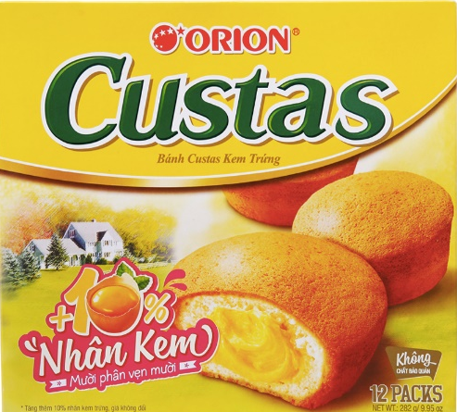
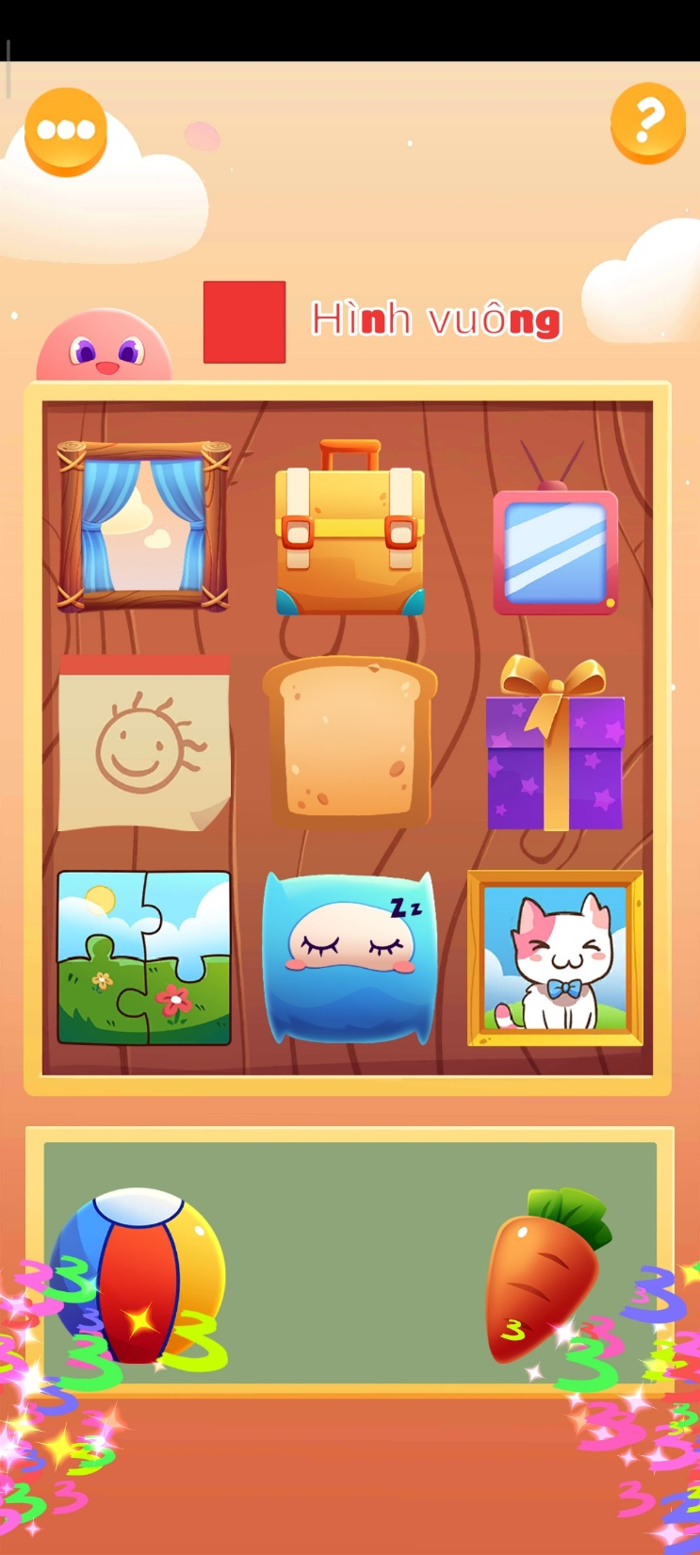
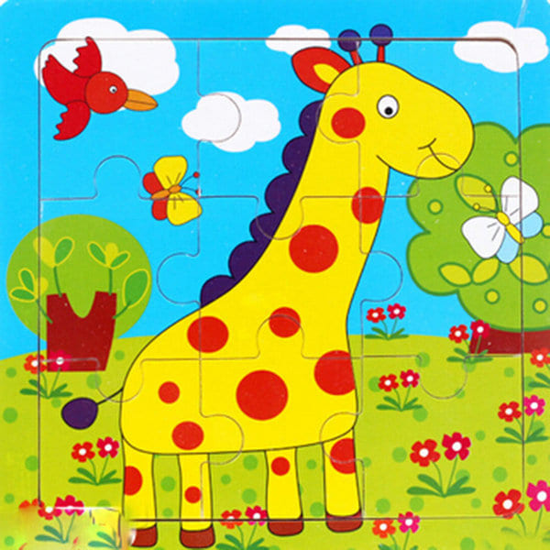
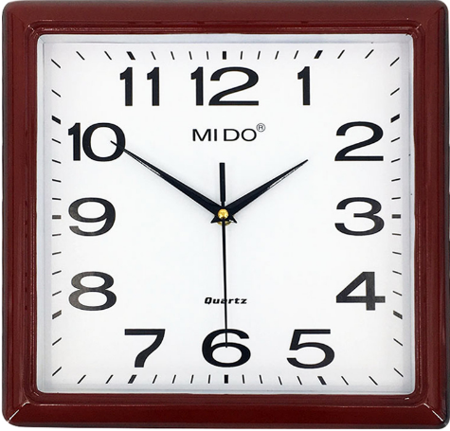

Slide 6

Ve vẻ vè ve
Nghe vè câu đố
Có hai cạnh dài
Và hai cạnh ngắn
Xinh xắn làm sao
Bé đoán xem nào
Hình chữ nhật
Hình gì đó nhỉ?

Slide 7
1
4
2
3
Hình chữ nhật

Slide 8
Hình chữ nhật có 4 cạnh trong đó có 2 cạnh dài bằng nhau, 2 cạnh ngắn bằng nhau, 4 góc và không lăn được.

Slide 10

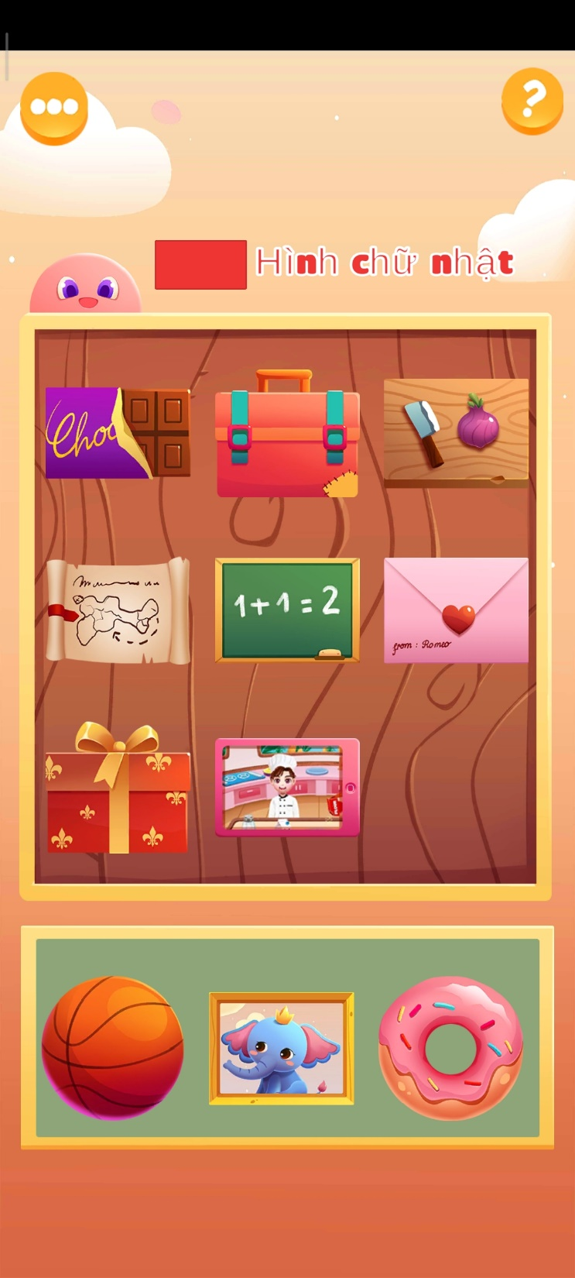

Slide 11
So sánh giống và khác nhau
Hình vuông
Hình chữ nhật

Slide 12
Giống nhau
Đều có 4 cạnh, 4 góc và không lăn được

Slide 13
Khác nhau
Hình chữ nhật
Hình vuông

Slide 14
Hình vuông
Hình vuông có 4 cạnh đài bằng nhau

Slide 15
Hình chữ nhật
Hình chữ nhật có 4 cạnh có 2 cạnh dài bằng nhau và
2 cạnh ngắn bằng nhau

Slide 16
Tổng kết

Slide 17

Trò chơi
Thi xem ai nhanh

Slide 18
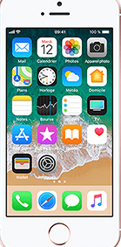
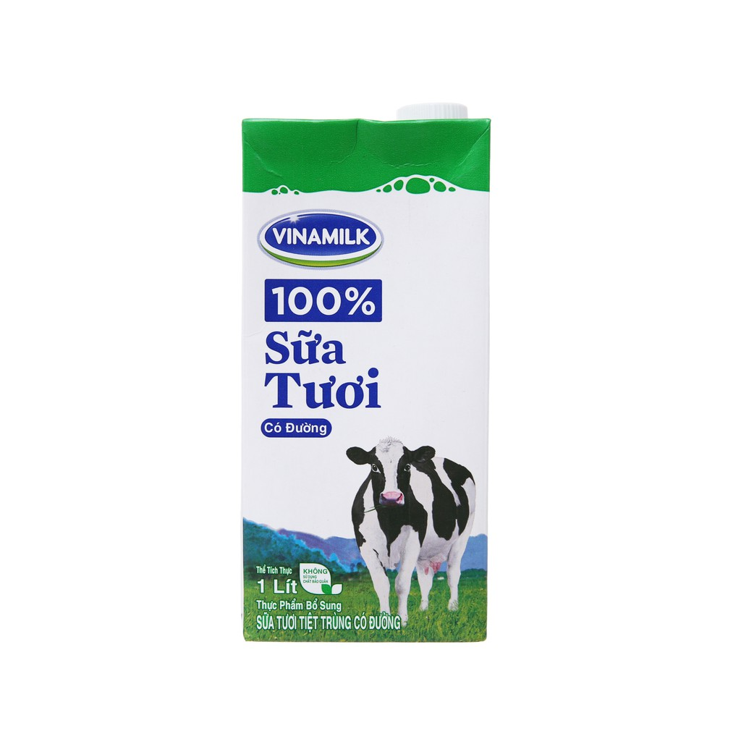

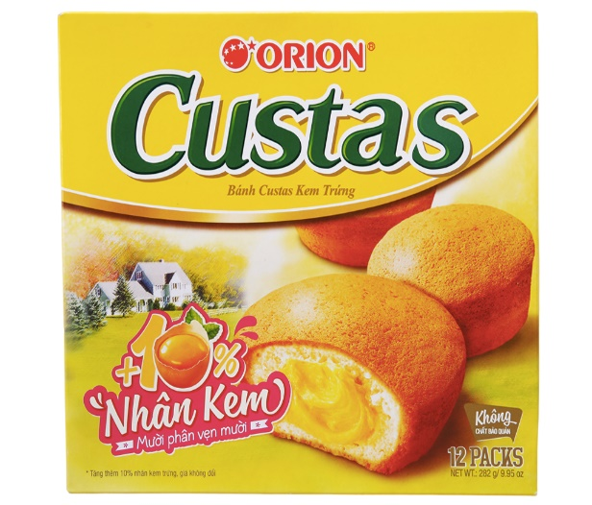
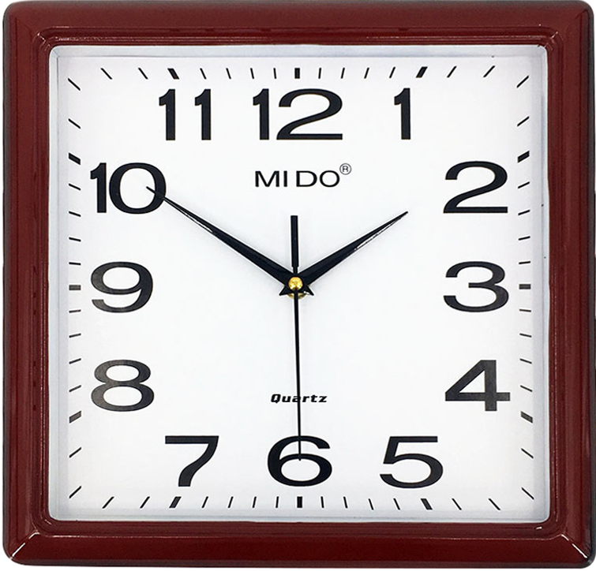

Slide 19

Trò chơi
Ai thông minh hơn

Slide 20

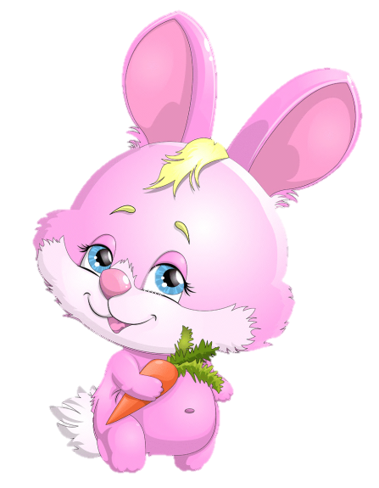

Hôm nay là sinh nhật Mina, bạn Mina rất thích hoa nên các con hãy hoa tặng cho Mina đáng yêu bằng cách trả lời đúng các câu hỏi nhé!

Slide 21

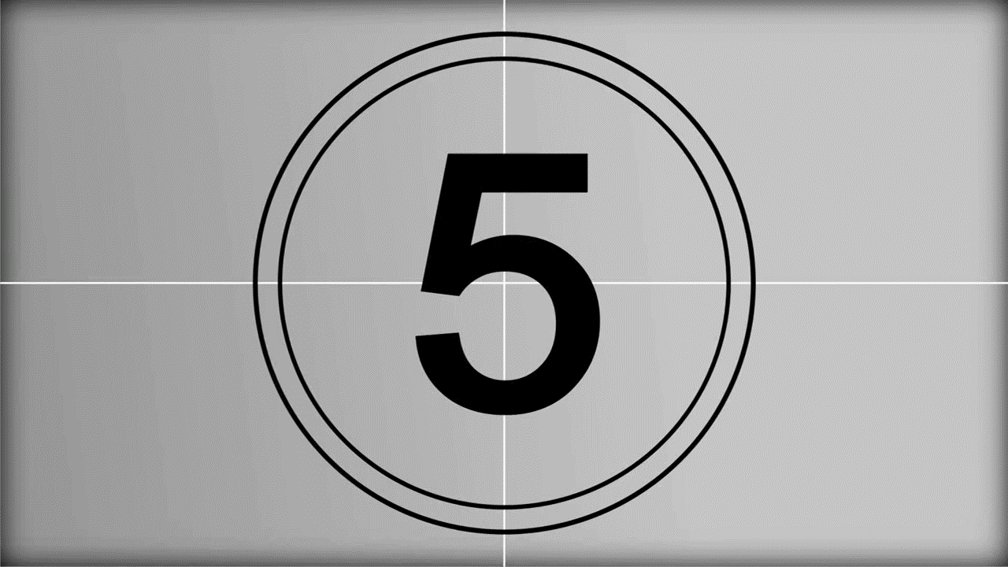

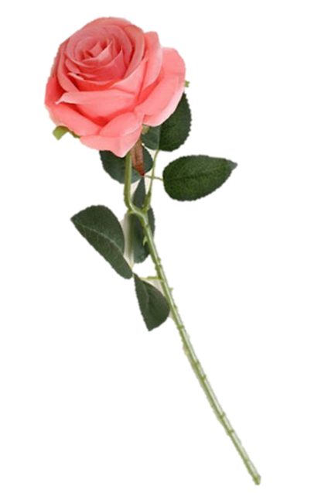
Câu 1. Hình vuông có mấy cạnh?
A. 4 cạnh
B. 2 cạnh
C. 3 cạnh

Slide 22
Câu 2: 4 cạnh trong đó có hai cạnh dài và hai cạnh ngắn là đặc điểm
của hình nào?
A
B
C

Slide 23
Câu 3. Điểm giống nhau hình vuông, hình chữ nhật là gì?
A. Đều có thể lăn được
B. Gồm có 3 cạnh
C. Gồm có 4 cạnh, 4 góc và không lăn được

Slide 24

Chào tạm biệt và hẹn các con ở bài học sau nhé!

